Slide 1


PAST SIMPLE AND PRESENT PERFECT SIMPLE
Anotace: Materiál je určen pro žáky 9. ročníku a slouží k výkladu a procvičení rozdílu mezi minulým časem prostým a předpřítomným časem.
Název školy: ZŠ štětí, Ostrovní 300
Autor: Lenka Pizúrová
Název materiálu: VY_32_INOVACE_Aj.9.ročník.07_past_simple_and_present_perfect
Název: Past simple and present perfect
Vzdělávací oblast: Jazyk a jazyková komunikace
Vzdělávací obor: Cizí jazyk – anglický jazyk
Téma: Minulý čas prostý a předpřítomný čas
Ročník: 9.
školní rok: 2011/2012
Datum: 06. 03. 2012

Slide 2
PAST SIMPLE x PRESENT PERFECT
PAST SIMPLE
činnost, kt. se odehrála v minulosti a víme přesně kdy
činnost, kt. začala a skončila v minulosti
PRESENT PERFECT SIMPLE
činnost, kt se sice odehrála v minulosti, ale nevíme kdy
činnost, kt. začala v minulosti, ale pokračuje nebo má nějaké důsledky v přítomnosti

Slide 3
PAST SIMPLE x PRESENT PERFECT
PAST SIMPLE
činnost, kt. se stala opakovaně v minulosti, ale už se nestane
PRESENT PERFECT
činnost, kt. se stala opakovaně v minulosti a je možné, že se ještě stane

Slide 4
PAST SIMPLE
They travelled around Canada last year.
They were married for ten years.
Shakespeare wrote many books
PRESENT PERFECT
They have travelled around Canada a lot.
They have been married for ten years.
Julia Roberts has played in many films.

Slide 5
Ann has bought a new coat. Has she got the coat now?
Grandma came to stay with us. Is Grandma with us now?
I made a cup of tea. Is there tea now?
Eric has made a cake? Is there a cake now?
Jane went to France. Is she there now?
Alan has gone to Scotland. Is he there now?
The cat has run away. Is the cat at home now?
Peter lost his glasses. Has he got his glasses now?
YES
PERHAPS
YES
PROBABLY
NOT
YES
PROBABLY NOT
YES
PROBABLY NOT
YES
DON´T KNOW
YES
DON´T KNOW
NO
DON´T KNOW
NO
DON´T KNOW

Slide 6
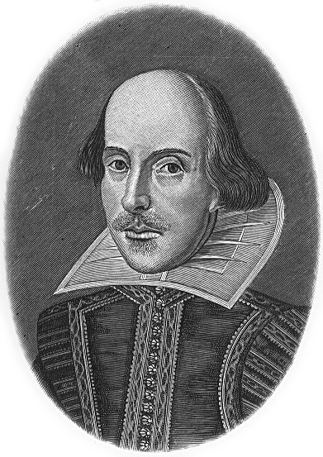
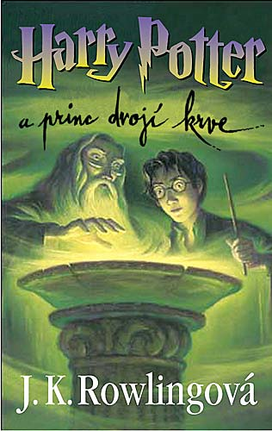
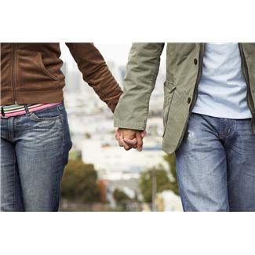

J. K. Rowling
wrote
/has written
Shakespeare wrote/
7 books about Harry Potter.
has written
a lot of plays.
They
were
/have been married for 4 years.
They
were
/have been married
for 4 years.

Slide 7
Metodický návod
Materiál slouží k výkladu a procvičení rozdílu mezi minulým časem prostým a předpřítomným časem.
5. a 6. slide slouží k procvičení – 5. slide – žáci vybírají pravděpodobnou možnost, 6. slide žáci vybírají zda k danému obrázku patří věta v předpřítomném nebo minulém čase prostém. Po pokliku se u 5. slide zvýrazní správná možnost, u 6. špatná zmizí.

Slide 8
Odkazy
Kniha Harry Potter, [cit. 2011-03-05]. Dostupné z: http://www.dvdedice.cz/knihy/prodetiamladez/harry-potter-a-princ-dvoji-krve-i-78876/?&page=376
Shakespeare, [cit. 2011-03-05]. Dostupné z: http://cs.wikipedia.org/wiki/Soubor:Hw-shakespeare.png
Rozvod, [cit. 2011-03-05]. Dostupné z: http://www.picgifs.com/graphics/divorce/34980/graphics-divorce-486312/
Klipart [on-line]. 2012 [cit. 2012-03-05]. Dostupný z www:
http://office.microsoft.com/cs-cz/images/results.aspx?qu=l%C3%A1ska&ex=1&origin=FX010132103#ai:MP900430627|

